Slide 1


Slide 2
Emprender con Software Libre y convencer a los Clientes:
¿es posible?

Slide 3
O sino…

Slide 4
¿Cómo emprender con Software Libre y comer al menos una vez al día?

Slide 5
Estructura de la Charla
1. Breve presentación de Machinalis
2. El Emprendedorismo
3. El Mercado, los clientes y los precios
4. Emprendimientos de Servicios de Software Libre en Perspectiva

Slide 6
1. Breve presentación de Machinalis

Slide 7
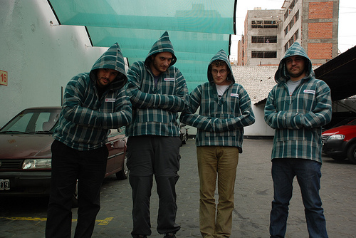

Slide 8
1. Breve presentación de Machinalis
¿ Quiénes somos?
¿ Qué hacemos?
¿Con qué resultados?

Slide 9
2. El Emprendedorismo

Slide 10
2. El Emprendedorismo
I Recursos Limitados
Algunas Características de la situación al Emprender
II. Cartera de Clientes Limitada
III Grupos de Apoyo Limitados

Slide 11
2. El Emprendedorismo
I No desperdiciar recursos ni energía de ningún tipo
Algunos aspectos claves para sobrevivir
II Incorporar la mejor Calidad de clientes posibles
III Tejer una sólida red de stakeholders

Slide 12
3. Mercados, Clientes y Precios

Slide 13
3. Mercados, Clientes y precios
I Tipo de Cambio Favorable
A. Oportunidades de Mercado
II Modelos de Negocios con SL rentables ya probados
III Productos con costos iniciales = $0 disponibles

Slide 14
3. Mercados, Clientes y precios
B. Mercado objetivo / Segmentación de Clientes
a. ¿Qué otros SS satisfacen la misma necesidad que yo?
I. Limitar el Mercado Objetivo
b. Factores físicos / geográfico
Externo
Nacional
Regional
Local
c. Características de los consumidores / usuarios

Slide 15
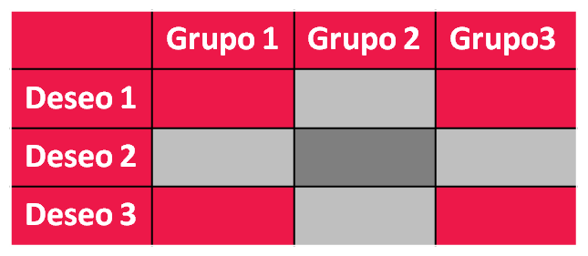
3. Mercados, Clientes y precios
B. Mercado objetivo / Segmentación de Clientes
Deseos
II Segmentar al Mercado Objetivo
Grupos

Slide 16
3. Mercados, Clientes y precios
B. Mercado objetivo / Segmentación de Clientes
II Segmentar al Mercado Objetivo
¿Por qué? Las prioridades y preferencias ordenan la decisión de compra
No se puede crear demanda donde no hay necesidad
Deseos
Richard Stallman: “Muchos usuarios no tienen la libertad como su prioridad”
Menores costos
Algunos deseos que satisface el SL
Filosofía
Soluciones escalables
Calidad y Robustez

Slide 17
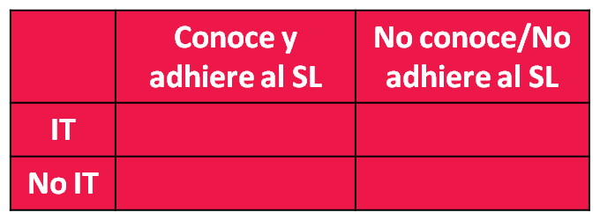
3. Mercados, Clientes y precios
B. Mercado objetivo / Segmentación de Clientes
II Segmentar al Mercado Objetivo
¿Quiénes? ¿Los que tienen qué características van a estar más dispuestos a comprarnos?
Individuos
Grupos
Con experiencia en SL
Organizaciones
Sin experiencia en SL

Slide 18
3. Mercados, Clientes y precios
Value Pricing
C. Estrategia de Precios
Segmentación de Precios

Slide 19
3. Mercados, Clientes y precios
C. Estrategia de Precios
Definir características de Naufragio
Value Pricing
Optimizar características de Naufragio
Disminuir energías no-rentables

Slide 20
3. Mercados, Clientes y precios
C. Estrategia de Precios
¿Qué es? ¿Para qué sirve?
Condiciones para que sea viable
1. Sensibilidad al precio
Segmentación de Precios
2. No exista posibilidad de arbitraje
3. La práctica no genere resentimiento
Privativo = Precio Mayor
Libre = Precio Menor

Slide 21
3. Mercados, Clientes y precios
Tomadores de Decisiones
D. Estrategia de Ingreso en el Mercado
Usuarios

Slide 22
4. Emprendimiento de Servicios de Software Libre en Perspectiva

Slide 23
¡Muchas Gracias!
http://www.machinalis.com
walini@machinalis.com
@walteralini
msponton@machinalis.com
@marcossponton

